Slide 1
Sistemas Especialistas Slide 2
Dr. Nielsen Castelo Damasceno

Slide 2
Sistemas especialistas (SE’s)
São aplicados para solucionar problemas que normalmente são solucionados por “especialistas humanos”.
São programas que armazenam e manipulam o conhecimento adquirido de um especialista.
Requer entrevistas e observações para extrair o conhecimento.

Slide 3
Conhecimento especializado vs senso comum
O especializado é restrito a um domínio bem definido de atuação do ser humano.
O senso comum tem origem no enfrentamento diário dos problemas que afligem o ser humano.
Ex.: Atravessar a rua com movimentos de veículos.
O se humano aprende primeiro as habilidades do senso comum. Posteriormente as habilidades especializada: informática, engenharia, medicina, administração, etc.

Slide 4
Componentes de um SE’s
Base de conhecimento: depende do domínio do problema.
Mecanismo de inferência: é carregado de construir dinamicamente uma solução no espaço de estado.
Contexto: caracteriza o problema especifico a ser resolvido através da obtenção de seus dados e fatos.
Interface: responsável pela comunicação do SE com o ambiente externo, que pode ser outro SE, hardware, especialista ou usuário.

Slide 5
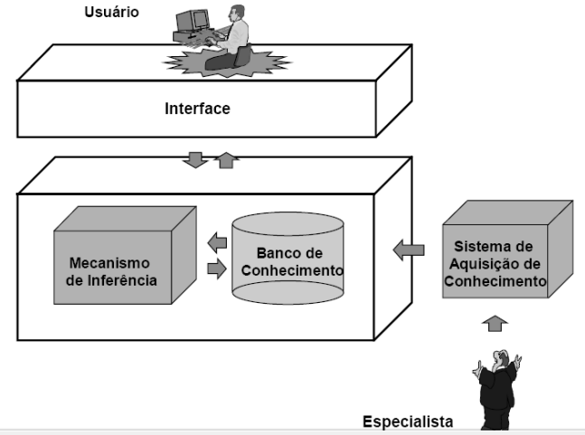
Componentes de um SE’s
Controle de conhecimento,
Manipulação dos conhecimentos

Slide 6
Aquisição do conhecimento
Adquiri diretamente de um especialista ou através de um mecanismo apropriado para este fim, e codificado por um profissional da informação(engenheiro do conhecimento).
A aquisição do conhecimento pode ser realizado através de dois métodos:
Automático
Semiautomático

Slide 7
Métodos automáticos
Este método minimizam, e até dispensam a interação entre o especialista e o profissional da informação.
Ajusta-se à modificações ocorridas no ambiente, de forma a desempenhar uma certa tarefa mais eficientemente da próxima vez que foi executada.

Slide 8
Classificação aprendizagem automáticos
Direta: o especialista fornece o conhecimento;
Instrução: fornece o conhecimento que é muito abstrato e genérico;
amostras: a partir de um conjunto de exemplos, o sistema é capaz de “hipotetizar” estruturas de conhecimentos gerais;
Analogia: dá-se quando o sistema usa o conhecimento obtido no passado para gerar novos conhecimentos;

Slide 9
Classificação aprendizagem automáticos
Descobertas: descobre novos conhecimentos a partir de conhecimentos existentes;
Indutiva: são induzidas regras regais (especifico para geral);
Dedutivas: o oposto da indutiva que, dados regras gerais, os exemplos específicos são deduzidos (do geral para o especifico).

Slide 10
Métodos semiautomáticos
Este métodos são baseados em entrevistas com o especialista, que não dispensam a presença de um profissional da informação que procura automatizar o que é possível.

Slide 11
Representação do conhecimento
Fatos: são verdades em algum mundo sob observação. São as coisas que queremos representar.
Conhecimento: é a descrição do fato, inclusive seu comportamento e seu objetivo.
Símbolo: é a representação do conhecimento usando algum formalismo, para permitir sua manipulação por programas.

Slide 12
Representação do conhecimento
As representações do conhecimento mais difundidas são:
Regras de produção
Lógica de predicados

Slide 13
Regras de produção
É um formalismo usado para representar o conhecimento que será manipulado em programas de IA.
As regras de produção expressões simbólicas da forma:
SE <estado> ENTÃO <ação>

Slide 14
Regras de produção
Exemplo: Seja o jogo da velha; uma regra de produção poderia perfeitamente ser:
SE
terceira jogada,
jogador da vez é computador,
primeira casa ocupada pelo computador for a casa central e o usuário ocupou uma das casas centrais da lateral
ENTÃO
ocupa casa de extremidade oposta à primeira jogada do usuário.

Slide 15
Lógica de predicados
Considere o seguinte conjunto de sentenças:
José é feliz
José nasceu em Natal
Todos que nascem em Natal são potiguares.
Todos os natalenses felizes são torcedores do grêmio.

Slide 16
Lógica de predicados
Usa linguagem de programação Prolog.
Predicado(entidade)
1. José é feliz
Feliz(josé).
2. José nasceu em Natal
Natalense(josé)
potiguar(X) := Natalense(X)
3. Todos os natalenses felizes são torcedores do Grêmio
gremio(X) := Natalense(X) ^ Felizes(X)

Slide 17
Prolog
Paradigma declarativo ou descritivo, neste, deve-se implementar uma descrição do problema e não um conjunto de instruções.
Baseada no calculo de predicados.
Foi criado em 1972 por Colmerauer e Roussel.
Um programa Prolog não possui código para manipular a memória ou realizar desvios condicionais.
Aplicações na computação simbólica, na compreensão de linguagem natural ou sistemas especialista.

Slide 18
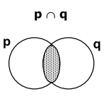
Prolog
Marcos é médico | Maria é estudante | Marcos é médico e Maria é estudante
P | q | p ^ q

Slide 19

Ambiente de programação
Existem versões livres e comerciais criadas para os principais sistemas operacionais.
Vamos utilizar o SWI Prolog (versão gratuita).
Utilizado nas plataformas Windows, Linux e MacOS.
Faça o download no site: http://www.swi-prolog.org

Slide 20
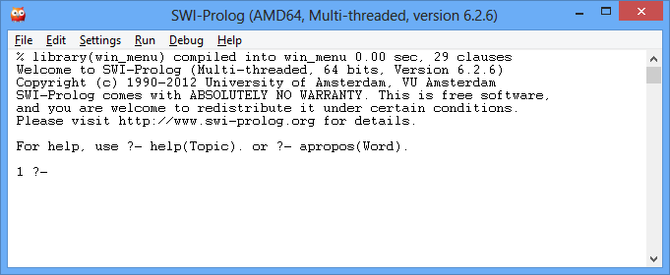
Prolog

Slide 21
Prolog
Esta descrição do problema é avaliada por um interpretador, o qual utilizando um “motor de inferência” que realiza deduções em busca de conclusões válidas para consultas realizadas pelos usuários.
Base de dados
Coleção de fatos
Relações lógicas
regras

Slide 22
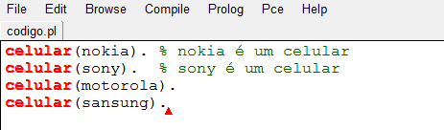
Prolog

Slide 23
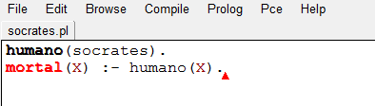
Prolog
Todos os humanos são mortais.
Sócrates é humano.
Sócrates é mortal?

Slide 24

Prolog
Realizando consultas: Sócrates é mortal?

Slide 25
Fatos (Base de dados)
Um fato expressa alguma verdade sobre um relacionamento. Por exemplo:
Robinho É HOMEM.
È um fato que define que o indivíduo ROBINHO pertence à classe HOMEM.

Slide 26
Regras
Uma regra, por outro lado, expressa um relacionamento entre fatos. Um relacionamento
em uma regra é verdadeiro se os outros relacionamentos nessa regra também o são. Por exemplo:
SE ROBINHO É UM HOMEM, ELE É MORTAL.
Uma conclusão possível a partir desse fato e dessa regra é que ROBINHO É MORTAL.

Slide 27
Consulta
Permite obter informações que podem ser deduzidas de um programa. Através do fatos e regras estabelecida.
Em PROLOG, esse fato e essa regra são expressos da seguinte forma:
homem(robinho).
mortal(X):-homem(X).
e a consulta: É ROBINHO UM MORTAL é expressa e respondida da forma que segue:
?-mortal(robinho).

